Slide 1
Guide pas à pas POP pour les points de collecte sièges sociaux

Slide 2
Ce guide vient vous présenter vos démarches sur notre système informatique. Il déroulera les étapes d’une demande de dépose de contenant, d’une demande d’enlèvement, puis d’une demande de retrait de contenants. La demande d’enlèvement sera l’élément déclencheur de votre collecte.

Slide 3
Sommaire
Activer votre compte et vérifier vos informations
Votre portail POP
Faire une demande de dépose de contenants
Faire une demande d’enlèvement
Faire une demande de retrait de contenants
Suivre vos demandes

Slide 4
Activer votre compte et vérifier vos informations

Slide 5
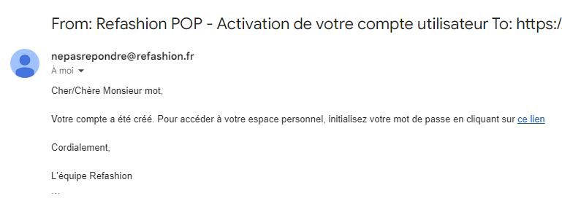
Activer votre compte
Votre entreprise, vos sites et vos comptes utilisateurs seront créés par Refashion à partir des informations communiquées dans votre contrat.
Lors de la création de votre compte utilisateur, vous recevrez un email vous permettant d’activer votre compte utilisateur :
Au clic sur le lien, vous accèderez à la page de création de votre mot de passe du portail POP.

Slide 6
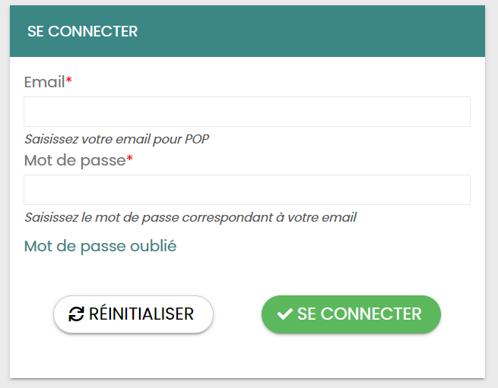
Portail POP - Connexion
Pour accéder à votre espace POP, saisissez votre identifiant (votre email utilisé sur POP) ainsi que votre mot de passe et cliquez sur « SE CONNECTER » :
NB : L'e-mail d’activation de compte arrive sur l’adresse e-mail renseignée, avec pour adresse d'expéditeur nepasrepondre@refashion.fr. Attention, cette adresse est une adresse "no reply" qui ne donne pas la possibilité d'y répondre par e-mail. Si besoin, contactez-nous à l’adresse contactpop@refashion.fr
Si vous ne le trouvez pas, n'oubliez pas de vérifier votre boîte de courrier indésirable / spams.

Slide 7
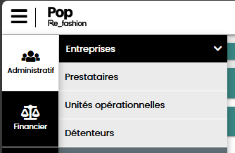
Vérifier vos informations - Entreprise
Pour vérifier les informations de votre entreprise, cliquez sur le menu principal en haut à gauche puis Administratif > Entreprises > Prestataires puis cliquez sur la ligne correspondant à votre organisation :

Slide 8
Vérifier vos informations – Sites
Les sites associés à votre entreprise apparaissent dans le deuxième onglet de votre fiche entreprise ou accessibles depuis le menu Administratif > Entreprise > Unités opérationnelles.
Dans POP, un site est défini sous le nom d’unité opérationnelle (UO).
En tant que Point de collecte, vous y retrouverez le site du type PDC ou PDC – Sièges Sociaux.
La fiche d’une unité opérationnelle est constituée de 4 onglets INFORMATIONS GÉNÉRALES / PDC/ ACCUEIL / DOCUMENTS :

Slide 9
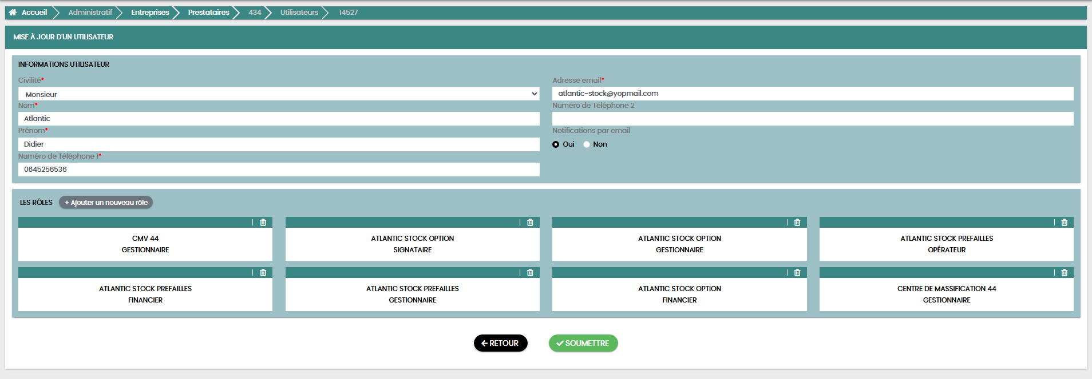
Vérifier vos informations – Utilisateurs
Les membres de votre organisation ayant un compte apparaissent dans l’onglet UTILISATEURS de votre fiche entreprise.
Au clic sur le nom d’un des utilisateurs, vous pouvez accéder à sa fiche et vérifier ses informations et droits.
NB : Les droits peuvent être attribués au niveau de l’entreprise et au niveau des sites. Par exemple, un utilisateur peut être Gestionnaire sur un site dédié mais n’avoir aucun droit lié à l’entreprise.

Slide 10
Modifier vos informations
Pour toute modification d’information sur votre entreprise, vos sites ou vos utilisateurs, merci de contacter Refashion par email : contactpop@refashion.fr

Slide 11
Votre portail POP

Slide 12
Accéder au portail POP
Afin d’accéder au portail POP, connectez-vous sur le lien ci-contre : https://refashion.fr/pro/fr/faciliter-la-collecte
Sur cette page cliquez sur le bouton :
« Accéder au portail POP ».
Le portail est aussi accessible directement à l’adresse : https://pop.refashion.fr

Slide 13
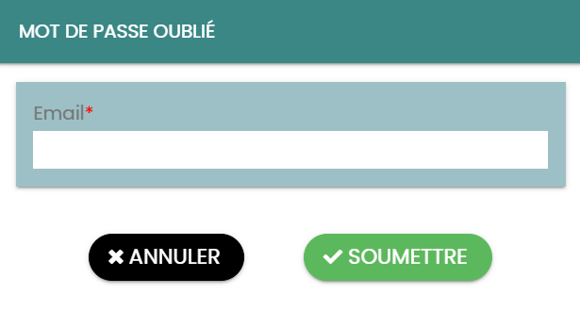
Portail POP – Mot de passe oublié
En cas de perte de votre mot de passe, vous pouvez en créer un nouveau en cliquant sur mot de passe oublié et en renseignant votre email :
Vous recevrez alors un email avec un lien de réinitialisation du mot de passe. Ce mail peut arriver au bout de plusieurs minutes, pensez à vérifier vos spams.

Slide 14
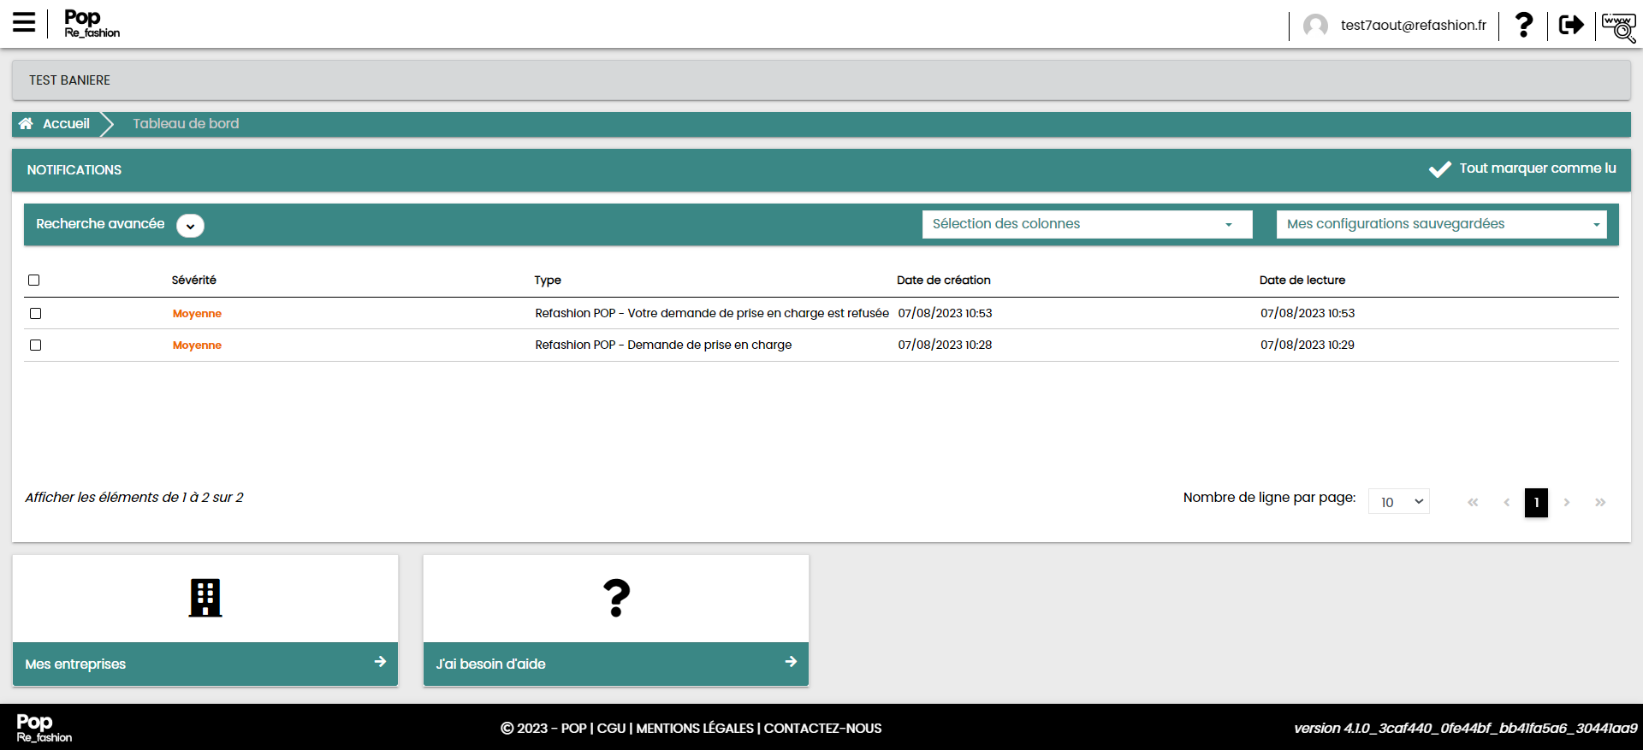
Portail POP – Page d’accueil
Sur la page d’accueil lors de votre connexion vous accédez à la liste de vos notifications (demande soumise, demande acceptée, demande refusée etc.).
Retrouvez les informations de votre ou vos entreprise(s) en cliquant sur « Mes entreprises »
Liste des notifications
Infos entreprises

Slide 15
Faire une demande de dépose de contenants

Slide 16
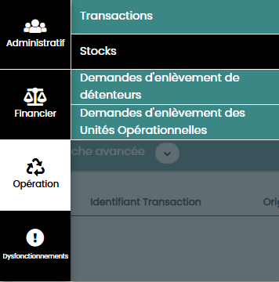
Demande de dépose de contenants – Création d’une demande
La dépose de contenants correspond à une livraison de contenants sur votre site de point de collecte.
Vous pouvez faire une demande dépose de contenants dans plusieurs cas de figure :
-Vous souhaitez commencer votre activité de collecte et disposer vos premiers contenants sur un site de point de collecte
- Vous souhaitez ajouter des contenants sur un site de point de collecte pour augmenter votre capacité de collecte, dans ce cas faites une demande préalable à Refashion par mail contactpop@refashion.fr ou par téléphone au 06 72 31 10 76
Pour faire une demande de dépose de contenants sur le portail POP, accédez à la page des stocks depuis le menu dans Opération > Stocks. Sur la page stock, cliquez en haut droite puis sur Enlèvement.

Slide 17
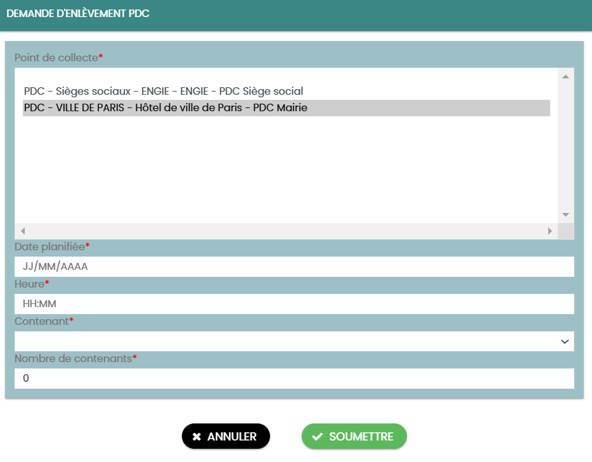
Demande de dépose de contenants – Création d’une demande
La demande s’ouvre dans une popin, complétez la demande en choisissant le site du point de collecte concerné par la dépose de contenants, la date et l’heure souhaitée de dépose ainsi que le type et le nombre de contenants souhaités. Cliquez sur soumettre pour envoyer votre demande.
Le nombre de contenant à choisir est 2 par défaut sauf accord avec Refashion.
NB : Il faudra faire une demande de dépose par type de contenant.

Slide 18
Faire une demande d’enlèvement

Slide 19
Demande d’enlèvement – Création d’une demande
Pour commencer une demande d’enlèvement de TLC cumulé sur le portail POP, accédez à la page des stocks depuis le menu dans Opération > Stocks. Sur la page stocks, cliquez en haut droite puis sur Enlèvement.

Slide 20
Demande d’enlèvement – Création d’une demande
La demande s’ouvre dans une popin, complétez la demande en choisissant le site du point de collecte concerné par la demande d’enlèvement, la date et l’heure souhaitée de collecte ainsi que le type et le nombre de contenants. Cliquez sur soumettre pour envoyer votre demande.

Slide 21
Faire une demande de retrait de contenants

Slide 22
Demande de retrait de contenants – Création d’une demande
La demande de retrait de contenants sur le portail POP s’effectue de la même manière que la demande de dépose de contenants.
Vous pouvez faire une demande de retrait de contenants dans plusieurs cas de figure :
- Vous souhaitez diminuer le nombre de contenants disponibles sur un site
- Votre collecte est ponctuelle et votre campagne de collecte est terminée jusqu’à la prochaine dans quelques mois
Vous souhaitez mettre fin à la collecte sur un site de collecte tout en gardant des contenants sur d’autres sites
Vous souhaitez mettre fin à votre contrat avec Refashion
Une demande de retrait doit obligatoirement être précédée d’une demande d’enlèvement (les contenants doivent être vides).
Si vous disposez de plusieurs types de contenants, il faudra alors faire une demande d’enlèvement et une demande de retrait par type de contenants (ex : contenant carton carton bleu, Roll …)
Pour toute demande de retrait de contenants, un échange au préalable avec un gestionnaire Refashion est nécessaire sur le mail contactpop@refashion.fr ou par téléphone au 06 72 31 10 76

Slide 23
Suivre vos Demandes

Slide 24
Suivi des demandes – Liste des demandes
Toutes vos demandes (dépose et retrait de contenants, enlèvements) sont recensées dans l’onglet Opération > Demandes d’enlèvement d’Unités Opérationnelles accessible depuis le menu principal

Slide 25
Suivi des demandes – Détails
Pour accéder au détail d’une demande, cliquez sur la ligne de la demande à visualiser.
Le détail est accessible dans les 4 onglets INFORMATIONS / ORIGINE / CONTENU / TRANSPORT :

Slide 26
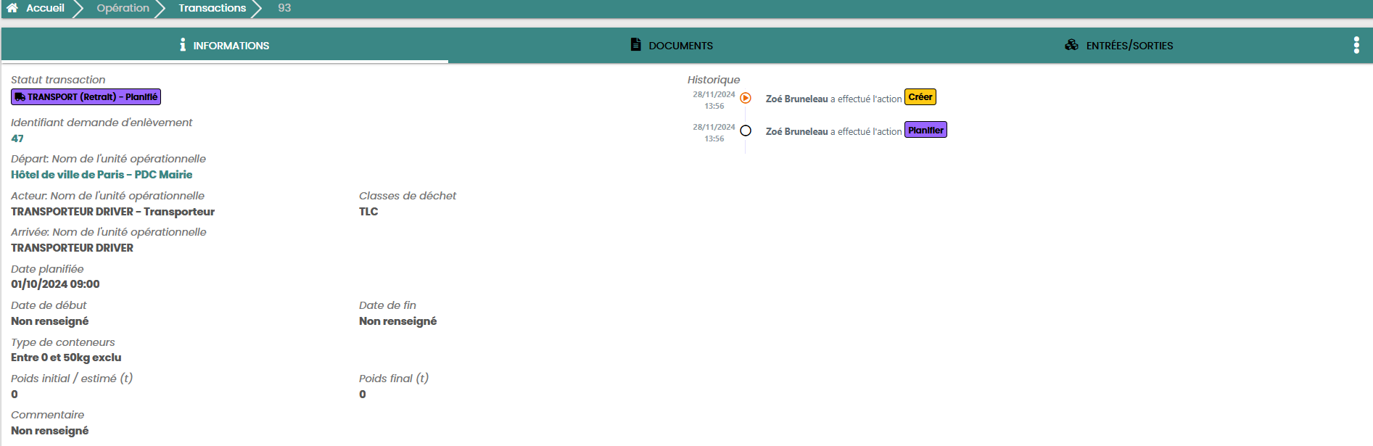
Suivi des demandes – Suivi du Transport
Une fois l’enlèvement planifié par Refashion, vous pouvez le suivre depuis l’onglet TRANSPORT.
Au clic sur la ligne de la transaction, vous accédez au détail dans les onglets INFORMATIONS / DOCUMENTS / ENTREES/SORTIES
Suivre l’état du transport

